Slide 1
Курсовая работа на тему: «Компьютерное приложение по обработке данных из базы данных»
Лобусов Илья ИУ 8-35

Slide 2
Цель работы
Разработать десктопное приложение с графическим интерфейсом на языке программирования C# для сохранения, добавления и редактирования пользовательских данных. В качестве хранилища для данных использовать систему управления базой данных SQL Server основанную на службах.
Графический интерфейс должен быть интуитивно понятным.
Язык программирования – С#

Slide 3
Выбор языка программирования и базы данных
SQL Server прост и удобен в использовании. Широко применяется как в сложных системах, с которыми работают сотни пользователей, так и в малом бизнесе.
Windows Forms упрощает доступ к элементам интерфейса Microsoft Windows.
Лёгкое совмещение в проекте.

Slide 4
Задача Разработать базу данных склада товаров.
База должна содержать данные о товаре, его производителе и магазине потребителе, а также персонале обслуживающем склад.
Функционал: добавление, поиск, модификация, сохранение и загрузка данных.

Slide 5
Взаимодействие приложения и БД
SqlCommand("SELECT * FROM [Articles]", sqlconnection);
SqlCommand("INSERT INTO [Articles] (Id, Name, Manufacturer, Consumer)VALUES(@Id, @Name, @Manufacturer, @Consumer)", sqlconnection);
SqlCommand("UPDATE [Articles] SET [Name]=@Name, [Manufacturer]=@Manufacturer, [Consumer]=@Consumer WHERE [Id]=@Id", sqlconnection);
SqlCommand("DELETE FROM [Articles] WHERE [Id]=@Id", sqlconnection);

Slide 6
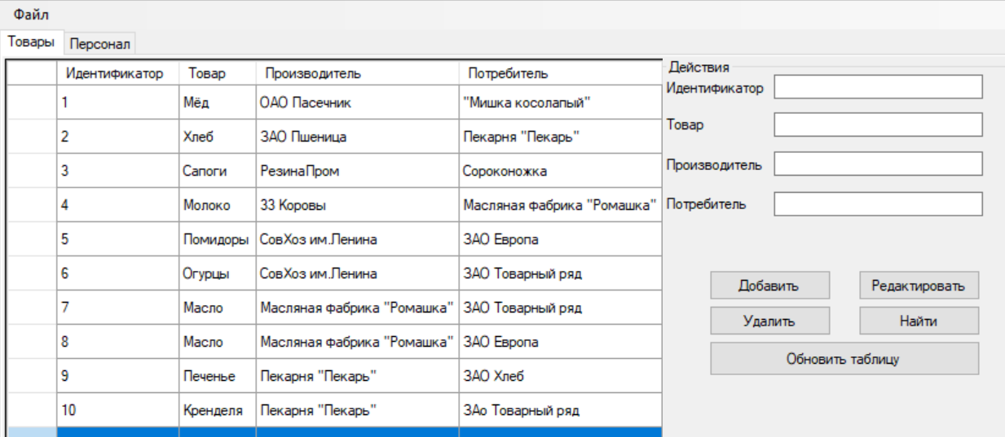
Приложение

Slide 7
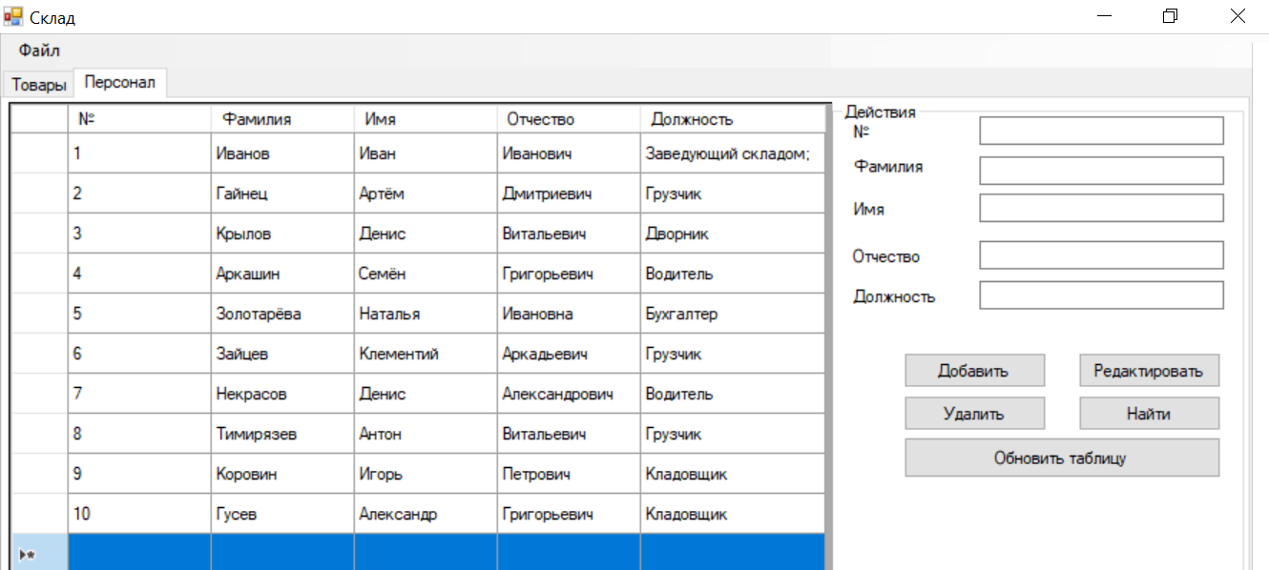

Slide 8
Актуальность
Проблема ведения отчетности, оперативной корректировки данных
Упорядочивание и удобное представление большого объёма информации
Работу любого небольшого предприятия облегчает использование баз данных. Функционирование же крупной корпорации кажется невозможным

